Slide 1

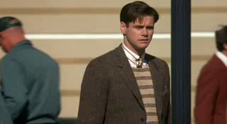
Notes:
Perché un discorso sul metodo?
Tutti mi dicono: su Internet si trova tutto e il contrario di tutto, quindi, a seconda di dove peschi, puoi sostenere qualunque tesi e anche la sua tesi opposta, giusta? SBAGLIATO! Ecco il motivo per cui serve il discorso sul metodo.
Immagine: la favola i vestiti nuovi del re.

Slide 2

Agenda
Ingannati: come?
Ingannati: perché?
Quale via d’uscita?
Notes:
Spiegazione del contenuto della presentazione:
Ma è vero che siamo ingannati?
E se sì, in che modo?
E se sì, a quale scopo?
E alla fine di tutto: possibile una via di fuga?

Slide 3
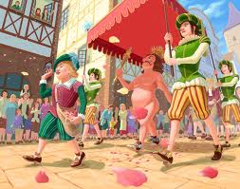
Notes:
Perché un discorso sul metodo?
Tutti mi dicono: su Internet si trova tutto e il contrario di tutto, quindi, a seconda di dove peschi, puoi sostenere qualunque tesi e anche la sua tesi opposta, giusta? SBAGLIATO! Ecco il motivo per cui serve il discorso sul metodo.
Immagine: la favola i vestiti nuovi del re.

Slide 4
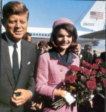
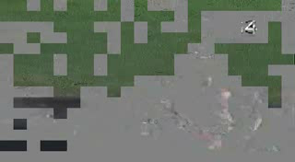
Dallas 1963
Adulto/addestrato: “Io mica me ne intendo di balistica! Non ho mai sparato un colpo in vita mia!”
Bambino: “se la testa va all’INDIETRO, il colpo deve essere arrivato DAL DAVANTI!”
Notes:
Primo caso di applicazione discorso sul metodo: omicidio JFK. Io non c’ero, né sono mai stato in Usa; come posso giungere a delle conclusioni diverse dalla commissione Warren, e pretendere di avere ragione io?
Immagine: fare scenetta con volontario del pubblico per far capire la dinamica di un corpo colpito.

Slide 5
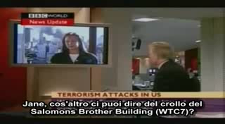
WTC-7
Adulto/addestrato: “Sarà stato un errore di messa in onda!”
Bambino: “Evidentemente si sapeva in anticipo del crollo del WTC 7…”

Slide 6
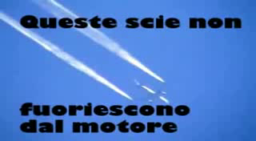
Scie chimiche
Adulto/addestrato: “magari lo fanno a fin di bene, contro il global warming…”
Bambino:
“Spargono qualcosa nei cieli per qualche scopo misterioso”
Notes:
Cenni – non entrare nel merito – suggerire la visione del documentario “what in the world are they spraying” e accennare al brevetto disementi resistenti all’alluminio (e l’alluminio è una delle principali sostanze depositate tramite scie chimiche); oppure ai brevetti per irradiatori; o alla geo-ingegneria; ai giochi olimpici di Pechino; al progetto Popeye; ecc. ecc.

Slide 7
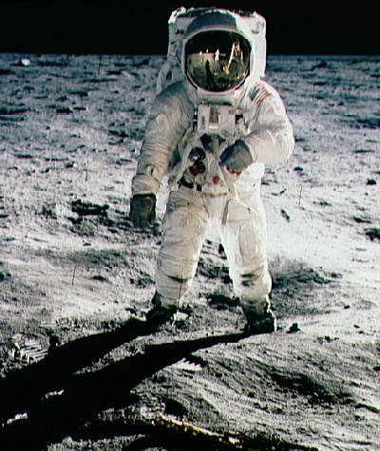

Luna 1969
Bambino:
“Hanno fatto dei filmati falsi!”
Adulto/addestrato:
“Sulla Luna ci saranno delle dinamiche non possibili sulla terra!”

Slide 8
AIDS
“Se esistesse la prova che l’HIV causa l’AIDS, si dovrebbero trovare documenti scientifici che, presi singolarmente o nel loro insieme lo dimostrano, almeno con una alta probabilità. Tali documenti non esistono."
Dr. Kary Mullis, Biochemist, 1993 Nobel Prize for Chemistry.
“Fino ad oggi non c’è nessuna singola prova scientifica convincente dell’esistenza dell’HIV. Un tale retrovirus non è stato isolato nemmeno una volta con i metodi della virologia classica."
Dr. Heinz Ludwig Sanger, Emeritus Professor of Molecular Biology and Virology, Max-Planck-Institutes for Biochemistry, Munchen.
HIV +
AIDS
HIV
Andamento AIDS
AIDS
Andamento HIV
Adulto/rassegnato:
“Troppo difficile capire le correlazioni statistiche…”
Bambino:
“L’HIV (se esiste) NON è la causa dell’AIDS!”
Notes:
Accennare anche alle 10 argomentazioni scientifiche per cui l’HIV non può essere la causa dell’AIDS
(legge di Farr, tipicità di una epidemia, distribuzione maschile-femminile, ecc.)

Slide 9
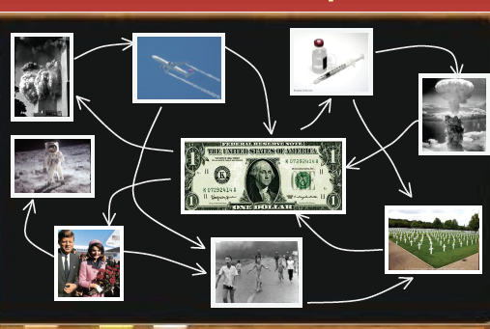
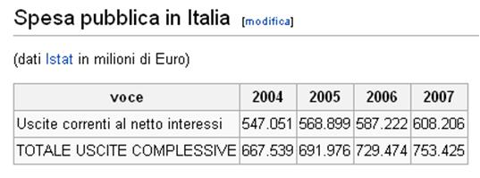
Creazione di denaro?
Raccolta Irpef annua
(circa 150 Miliardi di €)
Interessi annui sul debito pubblico
(circa 100 Miliardi €)
Adulto/addestrato: “La finanza è troppo complicata, e poi c’è già chi se ne occupa a tempo pieno, cosa vuoi che mi ci metta pensare io!”
Bambino: “Un sistema che crea un debito che non potrà essere MAI RIPAGATO non può durare!”
Notes:
Accennare a copertura emissione moneta (nulla); accennare a inflazione; accennare a famiglia indebitata che, anziché fare economia, si indebita sempre di più (TAV, guerra, ecc.); POI far entrare frase ad effetto.

Slide 10
Ingannati: COME?
Menzogna /occultazione della verità
Omologazione /paura del giudizio degli altri
Distrazione (prestigiatore)
Economia di sussistenza
...
Nessuna fiducia in noi stessi
Notes:
Attenzione agli “esperti” che mantengono un’aura di mistero e di incomprensione sui loro argomenti, siano essi di finanza, di chimica, di epidemiologia: tutto si può spiegare in termini semplici e comprensibili!

Slide 11
Lezione:
Noi valiamo molto di più di quello che vogliono farci credere !!!
Notes:
Attenzione agli “esperti” che mantengono un’aura di mistero e di incomprensione sui loro argomenti, siano essi di finanza, di chimica, di epidemiologia: tutto si può spiegare in termini semplici e comprensibili!

Slide 12

Agenda
Ingannati: come?
Ingannati: perché?
Quale via d’uscita?

Slide 13
Ingannati: perché?
«nessuno è così disperatamente (*) schiavo
come lo schiavo che pensa di essere libero”
(*) senza speranza
W.Goethe
Notes:
Domanda: se mettete in prigione un uomo, cercherà di uscire?
Se mettete le catene ad un uomo, cercherà di liberarsene?
Qual è il modo migliore perché un prigioniero non cerchi di liberarsi? RISPOSTA: che non sappia di essere prigioniero!

Slide 14
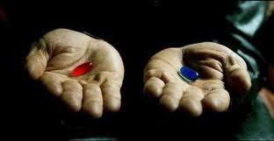
Agenda
Ingannati: come?
Ingannati: perché?
Quale via d’uscita?
Notes:
Domanda: ma allora è tutto perduto?
Domanda: l’inganno è solo dei giorni nostri o è sempre stato? (serve per introdurre il mito della caverna).
Immagine: mito della caverna di Platone (al giorno d’oggi al posto delle ombre proiettate sul muro si potrebbe tranquillamente usare la televisione)
Buona notizia: niente di nuovo sotto il sole! Serpente che tenta Eva: INGANNO per dar la colpa a Dio del male!

Slide 15
Agenda
Due pilastri da smontare:
Pxxxxxxxxxxxx
Axxxxxxxxxx
Notes:
Domanda: ma allora è tutto perduto?
Domanda: l’inganno è solo dei giorni nostri o è sempre stato? (serve per introdurre il mito della caverna).
Immagine: mito della caverna di Platone (al giorno d’oggi al posto delle ombre proiettate sul muro si potrebbe tranquillamente usare la televisione)
Buona notizia: niente di nuovo sotto il sole! Serpente che tenta Eva: INGANNO per dar la colpa a Dio del male!

Slide 16
Capire la tecnica di controllo
(e comportarsi di conseguenza)
Paziente ideale
(per case farmaceutiche)
Sano: ☹
Malato: ☺
Morto: ☹
Cittadino ideale
(per il sistema di controllo)
Sereno: ☹
Preoccupato: ☺
Disperato: ☹
A
B
C
Devono tenerci in “fascia B”

Slide 17
Lezione:
L’occupazione viene dal Signore,
la preoccupazione dal demonio

Slide 18
L’occupazione viene dal Signore,
la preoccupazione dal demonio
Corollario #1:
trasformate le
preoccupazioni in occupazioni

Slide 19
L’occupazione viene dal Signore,
la preoccupazione dal demonio
Corollario #2:
trasformate i
sensi di colpa in
sensi di responsabilità

Slide 20
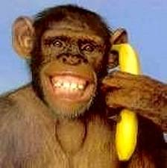
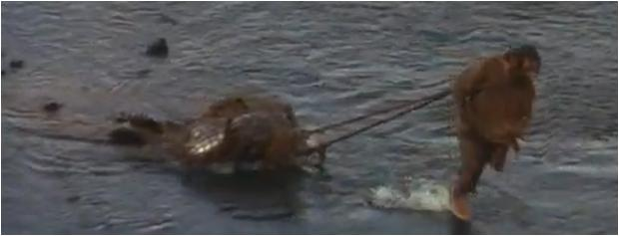
Chi ci tiene prigionieri?
Siamo prigionieri solo dei nostri legami;
(e i legami sono tutti velenosi).

Slide 21
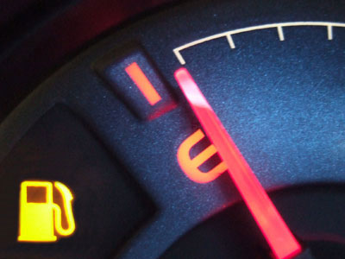
Cosa me ne faccio di questo?
Ogni contrarietà, ogni rabbia, ogni sofferenza è quindi una spia di un legame da tagliare!

Slide 22
Concludendo….

Slide 23
La successione logica:
Ignoranza
Sfiducia in sè stessi
Paura
Strategia per il controllo delle masse
Attaccamento
Schiavitù

Slide 24
La base di tutto è:
Schiavitù
Attaccamento
Paura
Sfiducia in sè stessi
Ignoranza

Slide 25
... da cui la soluzione:
Schiavitù
Attaccamento
Paura
Sfiducia in sè stessi
Ignoranza

Slide 26

La soluzione:
Informazione:
l’arma più potente!
"Conoscerete la Verità,
e la Verità vi farà liberi "
(Gv. 8,32)

Slide 27
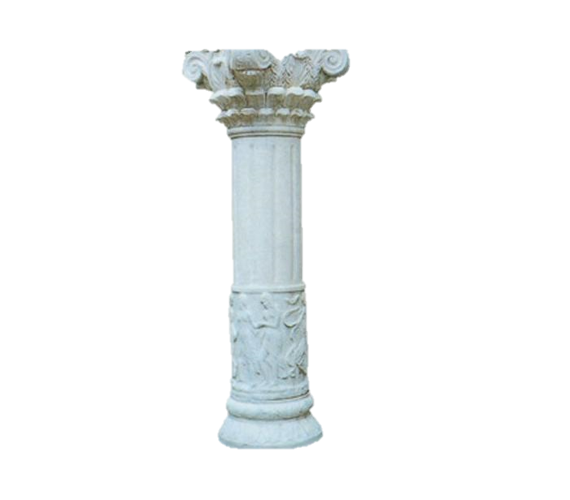
I pilastri smontati:
Preoccupazione
e paura
Sfiducia in sè stessi
Attaccamenti
Notes:
Domanda: ma allora è tutto perduto?
Domanda: l’inganno è solo dei giorni nostri o è sempre stato? (serve per introdurre il mito della caverna).
Immagine: mito della caverna di Platone (al giorno d’oggi al posto delle ombre proiettate sul muro si potrebbe tranquillamente usare la televisione)
Buona notizia: niente di nuovo sotto il sole! Serpente che tenta Eva: INGANNO per dar la colpa a Dio del male!

Slide 28
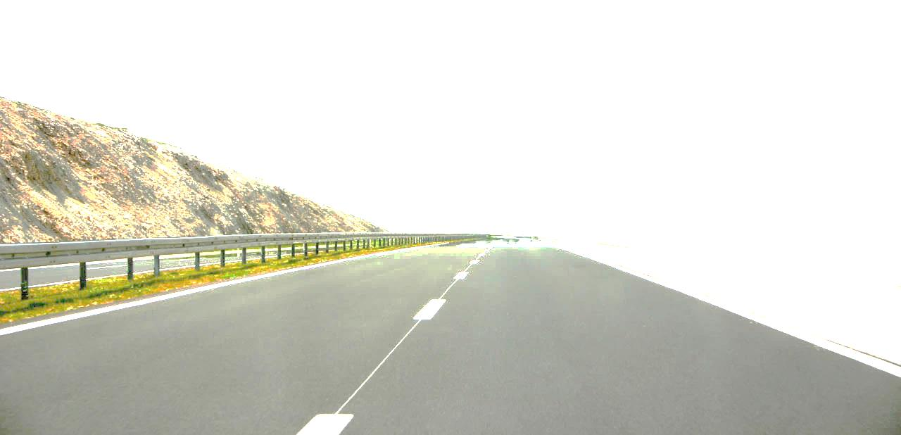
Da portarsi a casa:
Valiamo di più di quello che vogliono farci credere
Togliamo la preoccupazione dalla nostra vita
Prigionieri solo dei nostri legami
Impegno: contribuiamo a diffondere la conoscenza

Slide 29

Grazie
«Solo la nostra ignoranza è la loro forza»

